Slide 1
Varmepumpen
Der har været en del udfordringer med varmepumpen
Varmepumpen kan ikke testet i sommerperioden, da solen producer hele byens varmebehov.
For at optimere driften og sikre en stabil drift af varmepumpen installeres der en akkumuleringstank på Søndervangsvej centralen
Test og færdiggørelse starter september/oktober og endelige færdiggørelse når akkumuleringstanken er sat i drift.
Dronninglund Fjernvarmes generalforsamling den 18. maj 2022

Slide 2
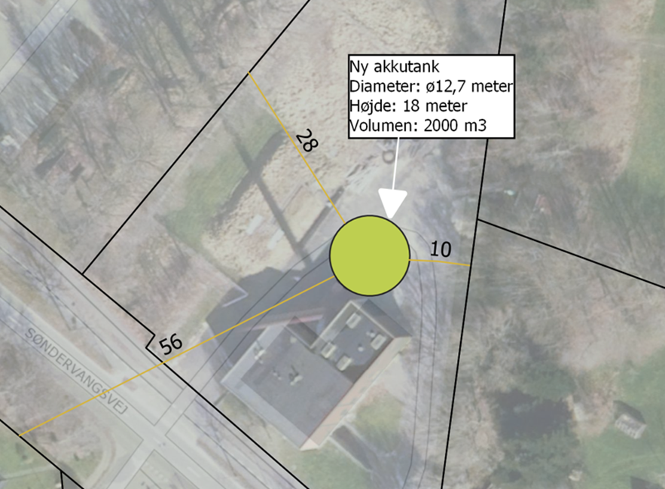
Akkumuleringstank
For at optimere driften og få en stabil drift på varmepumpen installeres en 2.000 m3 akkumuleringstank.
Fordelen er at man kan udnytte varmepumpen mere optimalt og dermed undgå at afbrænde naturgas.
Tanken opføres ved Søndervangsvej centralen.
Dronninglund Fjernvarmes generalforsamling den 18. maj 2022

Slide 3
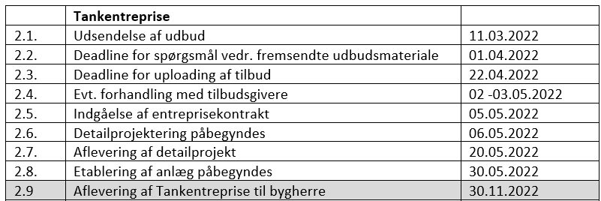
Akkumuleringstank
Dronninglund Fjernvarmes generalforsamling den 18. maj 2022

Slide 4
Ombygning Søndervangsvej
Centralen på Søndervangsvej ombygges og gl. absorptions varmepumpe fjernes.
Rørsystem i centralen tilsluttes akkumuleringstanken, og centralens rør installation optimeres til samdrift med varmepumpen.
Dronninglund Fjernvarmes generalforsamling den 18. maj 2022

Slide 5
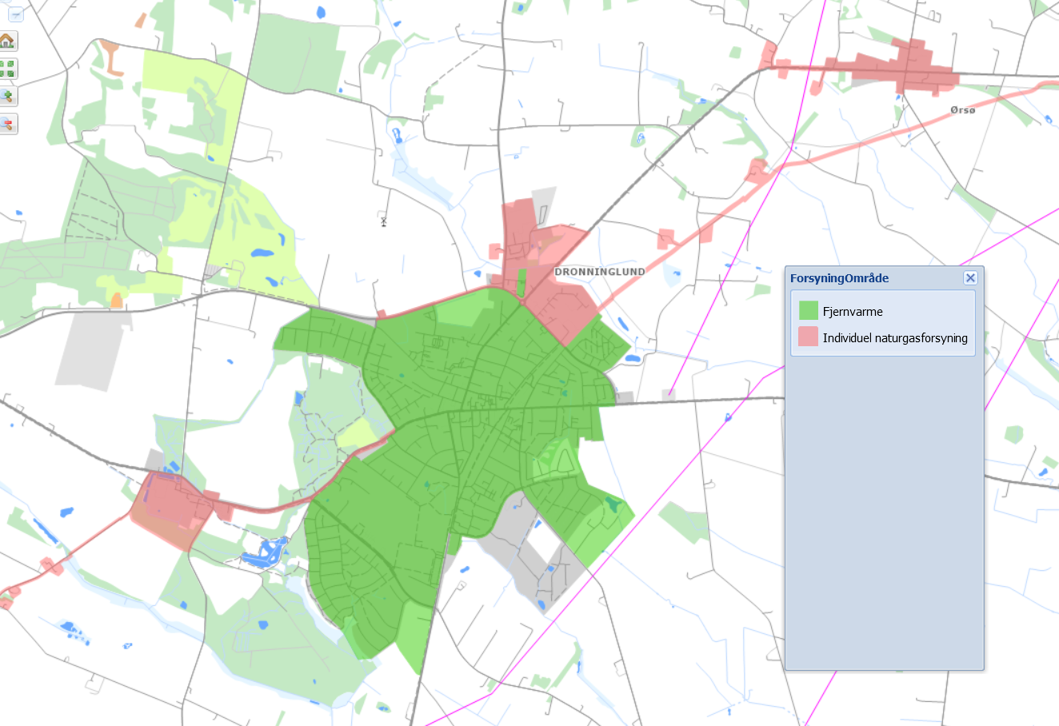
Nye konverteringsprojektet
Potentielle områder, der i
dag forsynes med individuel
naturgasforsyning
Dronninglund Fjernvarmes generalforsamling den 18. maj 2022

Slide 6
Nye konverteringsprojektet
Der er igang sat udarbejdelse af projektforslag for:
Erhvervsområdet på Karetmagervej
Det blandede erhvervs- og industriområde Blytækkervej/Dregårdsvej
For område 3 skal der laves nogle hydrauliske beregninger for at se om de eksisterende rør kan forsyne området.
Dronninglund Fjernvarmes generalforsamling den 18. maj 2022

